Slide 1
Toán
LUYỆN TẬP
(trang 98)

Slide 2
1
Số?
836
759
798
963

Slide 3
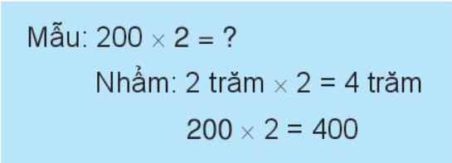
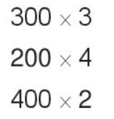
2
Tính nhẩm ( theo mẫu)
300 X 3 =
3 trăm x 3 = 9 trăm 300 x3 =900
200 X 4 =
2 trăm x 2 = 4 trăm
200 X 4 = 800
400 X 2 =
4 trăm x 2 =
400 X 2 = 800

Slide 4
3
Số?
384
Cân nặng của cái ấm = Cân nặng của cái chén x 3
Cân nặng của cái ấm là:
128 x 3 = 384 (g)
Đáp số: 384 g

Slide 5
4
Gấu đen có 3 hũ mật ong, mỗi hũ đựng 250 ml mật gấu. Gấu đen đã dùng 525 ml để làm bánh. Hỏi gấu đen còn lại bao nhiêu mi –li –lít mật ong?

Slide 6
4
Tóm tắt
Có 3 hũ mật ong
Mỗi hũ: 250 ml
Đã dùng: 525 ml
Còn lại: …. ml?
Bài giải
Lúc đầu gấu đen có số mi-li-lít mật ong là:
250 x 3 =750 (ml)
Gấu đen còn lại số mi-li-lít mật ong là:
750 – 525 = 225 (ml)
Đáp số: 225 ml

Slide 7
Củng cố - dặn dò

